Slide 1

面向对象编程与设计
Object-Oriented Programming and Design
王犇 石亦磊
邮箱：wben yilei_shi {@nwpu.edu.cn}
手机：13571490019 13564460874

Slide 2


目录
第1单元 UML类图设计方法
1.1 面向对象基础
1.2 UML类图及设计方法

Slide 3
1.1 面向对象基础
本节培养目标
1. 理解面向对象编程的优势
2. 掌握类、对象的概念，以及类与对象
的关系
3. 掌握面向对象的特征

Slide 4
1.1.1 面向对象与面向过程编程1/9
从最简单的角度看，每个软件应用程序由两个基本的部分组成：
数据：变量、常量
函数：实现一系列计算和操作
内存
访问和修改内存
函数
数据

Slide 5
1.1.1 面向对象与面向过程编程2/9
C语言面向过程(或结构)编程回顾
程序执行速度下降
程序开发效率提升

Slide 6
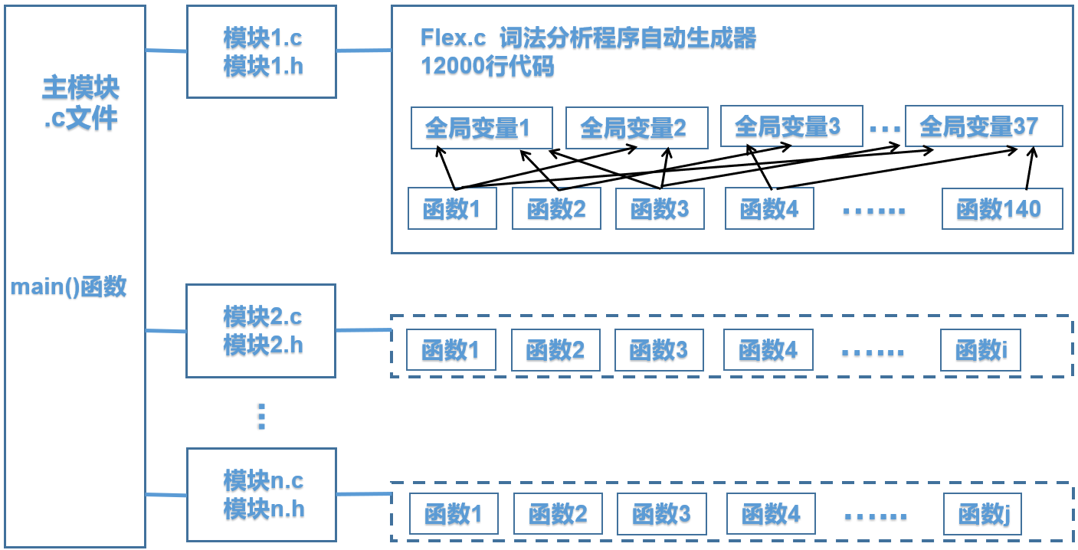
1.1.1 面向对象与面向过程编程3/9
C语言面向过程(或结构)编程回顾

Slide 7
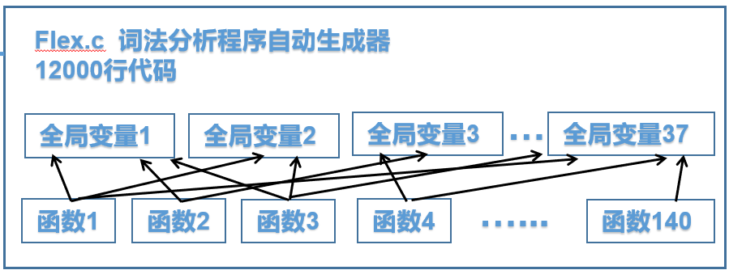


1.1.1 面向对象与面向过程编程4/9
C语言面向过程(或结构)编程回顾
同一模块或不同模块的函数可以不受限制的访问全局性数据(extern)，全局数据和函数之间缺乏联系。
全局变量变化引发多米诺骨牌效应

Slide 8
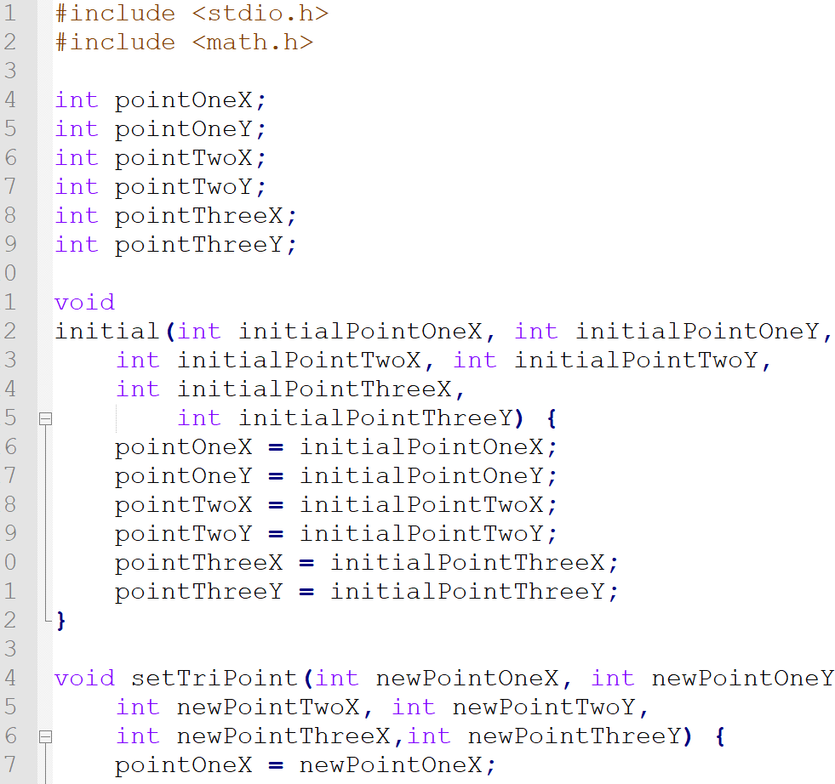
1.1.1 面向对象与面向过程编程5/9
C语言面向过程(或结构)编程回顾
优点：C程序的执行效率高，仅次于汇编程序，被广泛用于系统级编程和嵌入式系统等领域。
缺点：但C语言程序的设计、编程和维护的效率偏低，软件开发和维护的代价大。
模块化设计
抽象封装
可复用的粒度
Triangle.c

Slide 9
1.1.1 面向对象与面向过程编程6/9
面向对象编程
面向对象编程（Object-Oriented Programming，简称OOP）是一种编程范式，它使用“对象”作为基本的编程单元。
小明
账户
身份证号
···
运动
···
对象
如何建模对象？
有什么
能干什么？
对象的概念图

Slide 10
1.1.1 面向对象与面向过程编程7/9
面向对象编程的特点
1. 封装性
将数据结构和函数封装成对象（数据结构发生改变，不产生连锁效应，影响范围局限于对象内部）。
2. 复用性
通过提升复用粒度来提高编程效率。a) 对象(类)复用；b) 设计模式复用。
小明
账户
身份证号
···
运动
···
对象的概念图

Slide 11
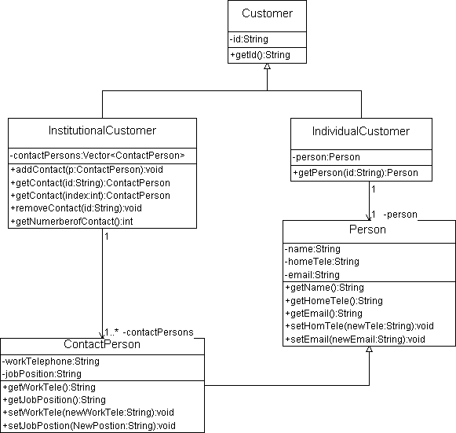
1.1.1 面向对象与面向过程编程8/9
面向对象编程
3. 提升软件设计效率
用面向对象技术，容易形成真实世界问题域的抽象模型。
对象及对象之间的关系直接来自需求描述
下页举例

Slide 12

1.1.1 面向对象与面向过程编程9/9
面向对象编程问题示例
需求：银行业务员需要顾客信息和帐户信息，以确定顾客是否有支取一定金额的权利。
设计：用面向对象技术，对问题域中出现的顾客和账户都视为软件对象，设计它们之间交互功能以满足需求。
可以再用对象的概念来描述一些系统吗？
顾客对象
姓名
账户
身份证号
···
账户对象
密码
账户余额
···
查询
消息
业务员访问顾客账户信息
获取信息
···
获取余额
···

Slide 13
小结
面向对象编程的优势？

Slide 14
1.1.2 类与对象1/6
对象概念
将变量 (亦称属性、状态或数据)与函数（亦称方法、操作）作为一个不可分离的整体，即为软件对象 (简称对象)。
示例：两个二维平面上的点对象
对象PointOne
变量：
x：100
y：20
函数：
getX()：返回x的值
getY()：返回y的值
对象PointTwo
变量：
x：300
y：500
函数：
getX()：返回x的值
getY()：返回y的值

Slide 15
1.1.2 类与对象2/6
类的概念
现实世界中任何实体都可归属于某类事物，任何对象都是某一类事物的实例。所有二维点对象的共性抽取出来，形成类Point2D：
x坐标和y坐标，以及函数getX()和getY()
类Point2D
属性：
x：int
y：int
操作：
getX()：返回x的值
getY()：返回y的值
类Point2D图示

Slide 16
小结
类与对象的联系、区别？

Slide 17
1.1.2 类与对象3/6
类与对象（印象一）
类是创建对象的模版，它定义了所有对象应具有的属性和方法，例如：类Point2D。
对象是类的实例，类中的属性赋予确定的取值便得到该类的一个对象，例如，PointOne和PointTwo。
教务系统中的类和对象？
序号 | 学号 | 姓名 | 性别 | 院系 | 专业 | 班级
1 | 2022301506 | 陈芳 | 女 | 软件学院 | 软件工程 | 14012202
2 | 2022301867 | 张山 | 男 | 软件学院 | 软件工程 | 14012202
3 | 2022302387 | 王二 | 男 | 软件学院 | 软件工程 | 14012203
4 | 2022302760 | 李丽 | 女 | 软件学院 | 软件工程 | 14012201

Slide 18
1.1.2 类与对象4/6
类与对象（印象二）
类似C程序中的数据类型
类与数据类型
类是一种数据类型，称之为类类型，可以使用类名称声明对象变量。
例如类Point2D是类类型，其对象变量声明为：
Point2D PointOne; // PointOne对象变量声明
Point2D PointTwo; // PointTwo对象变量声明

Slide 19
1.1.2 类与对象5/6
类与对象在编程中的分工（印象三）
类：规定了可以使用哪些数据来表示对象以及可以对这些数据执行哪些操作。
对象：是程序执行时创建的，并为其分配内存，对象之间进行交互实现程序功能。
需求分析
解决需求
编程过程
定义类
类创建对象
调用对象方法
实现程序功能

Slide 20
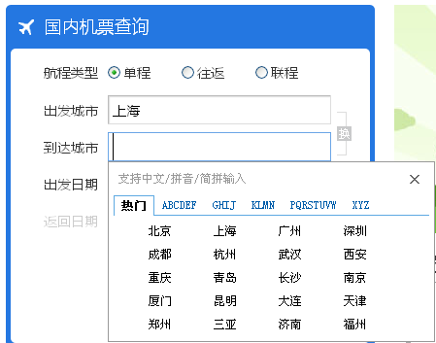
1.1.2 类与对象6/6
类与对象示例
是否还有别的可以认为是类或者对象的？
前端界面
Web系统
数据库
对象1、2、3···
机票
航程类型
出发城市
到达城市
···
返回航程类型的函数
返回出发城市的函数
返回到达城市的函数
···
这个网页中的类与对象？

Slide 21
1.1.3 类的属性和操作1/2
类的属性
用属性(attribute)(亦称状态、数据)描述对象的特征。
类的属性用变量来表示：
简单变量：例如布尔型变量。
复杂结构变量：数组、集合、类类型的变量（例如下页图示的类Triangle）

Slide 22
1.1.3 类的属性和操作2/2
类的属性
类的操作
对属性进行处理，包括给属性赋值、获取属性值等操作，以及以某种方式处理属性并返回结果等各类操作。
类类型
基本数据类型

Slide 23
1.1.4 消息1/2
什么是消息？为什么需要消息？
面向对象软件工作原理：
每个对象仅做一件事，把一件事做好。
对象之间通过互发消息进行协作。
发送消息是通过调用某个对象的方法实现的
收到消息是通过其他对象调用本对象的方法实现的
Java向对象发送消息的方式
“对象变量+点运算符+方法”，例如pointOne.getX()

Slide 24
1.1.4 消息2/2
消息的工作方式
Triangle对象向pointOne
发送消息getX()
对象之间通过消息进行交互
对象1
属性1..n
方法1..m
消息
消息
对象2
对象3
属性1..a
消息
属性1..x
方法1..b
方法1..y

Slide 25
1.1.5 面向对象的特征1/2
面向对象的特征
封装性
Java：包、类、类成员的访问权限。
继承性
如果两个类有继承关系，一个类继承另一个类的所有数据和操作:
被继承的类称为基类、父类或超类。
继承了父类的类称为子类。

Slide 26
1.1.5 面向对象的特征2/2
面向对象的特征
多态性
父类A
父类A
方法g()
子类B
子类C
子类D
子类B
子类C
子类D
B的对象b
C的对象c
D的对象d
方法g()
方法g()
方法g()
变量多态性
父类 A 类型的变量 x，有以下几种取值：x=a; 或 x=b; 或 x=c; 或 x=d。
方法的多态性
若x=a，x.g() 执行A中的方法体。
若x=b，x.g() 执行B中的方法体。
若x=c，x.g() 执行C中的方法体。

Slide 27
小结
面向对象的特征？

Slide 28
目录
第1章 UML类图设计方法
1.1 面向对象基础
1.2 UML类图及设计方法

Slide 29
1.2 UML类图设计方法
本节培养目标
掌握UML类图
掌握类图中常用类结构
3. 掌握基于需求设计类图的方法

Slide 30
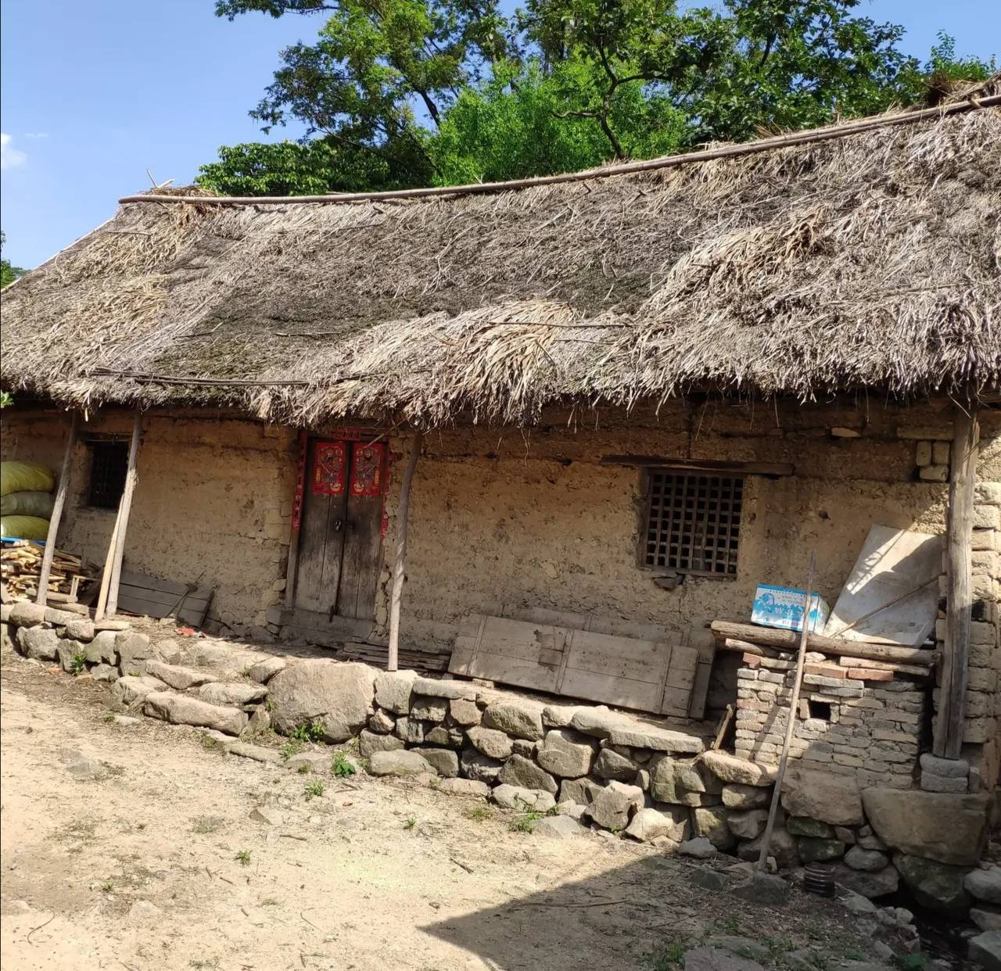

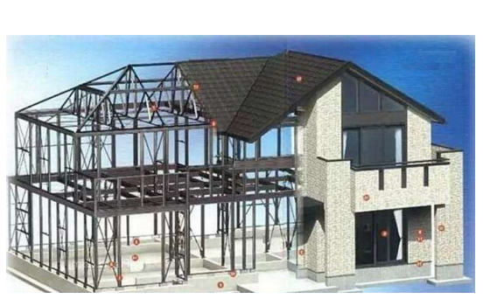
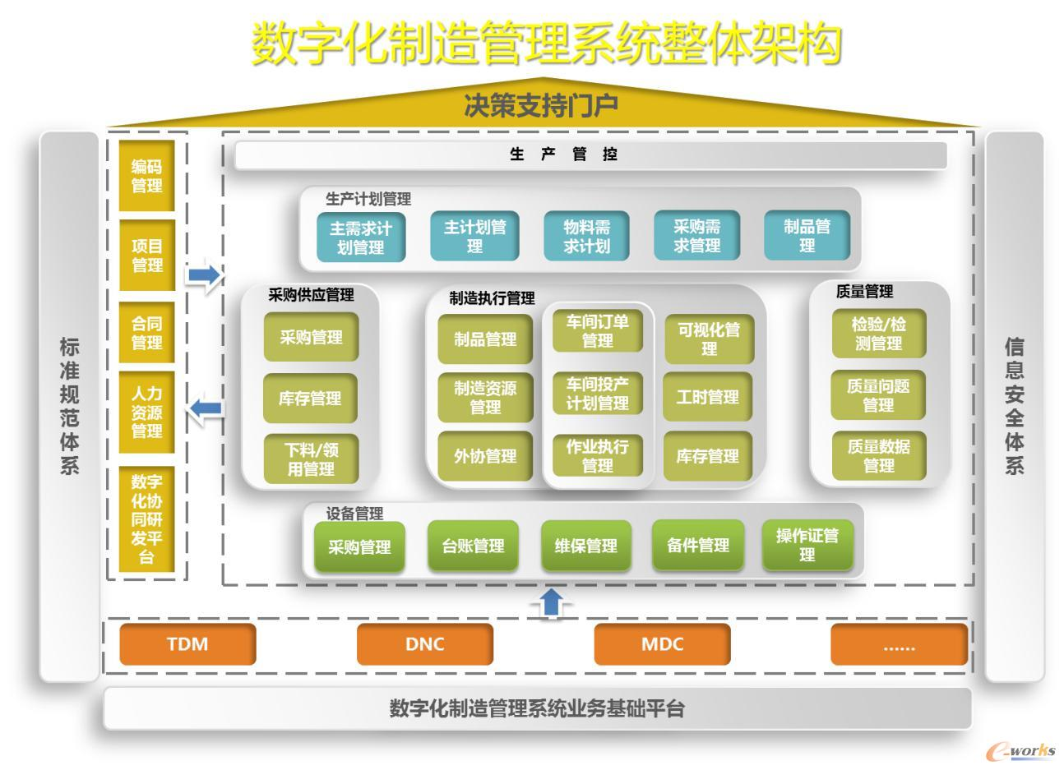

1.2.1 UML类图介绍1/5
写程序&软件工程
？
会写程序 软件工程
需求
分析
设计方案
实现
工程实现

Slide 31
1.2.1 UML类图介绍2/5
UML类图与需求分析
采用Java或其它编程语言开发一个软件系统，首先需要进行需求分析和设计(软件开发如同建筑物搭建，也需要设计模型，以呈现面向对象的设计思想）。
计算机行业标准协会OMG组织1997年采UML(Unified Modeling Language)作为面向对象的需求分析、设计的标准建模语言，要在团队中开展面向对象软件的开发，必须掌握该建模语言。

Slide 32
1.2.1 UML类图介绍3/5
UML类图与需求分析
类图（Class Diagram）是UML（统一建模语言）中的一种静态结构图，用于描述系统的静态结构。类图展示了系统中的类、接口、协作及其相互之间的关系，能够帮助开发者理解系统的设计和架构。
设计方案应遵循标准（职业品格和行为习惯的养成）：限制过度个性化，以一种普遍认可的统一方式一起做事，提升协作效率，降低沟通成本。

Slide 33
1.2.1 UML类图介绍4/5
UML类图的重要性
类图设计是面向对象分析和设计阶段的第一个最关键的步骤，系统动态行为的建模都以此为基础。
需求分析：通过类图设计来描述软件系统的对象类型以及它们之间的关系，类图阐述了相关的解决方法。
工程实现：开发、测试、维护人员通过类图查看软件系统的类构成及相应属性、方法，以及类之间的源码依赖关系。

Slide 34
1.2.1 UML类图介绍5/5
UML类图绘制工具
eclipseUML
StarUML
Violet.jar（Java开源建模软件）
Microsoft Visio
IBM RSA(Rational Rose)
……

Slide 35
1.2.2 UML类的表示1/3
UML类的表示
NameClass
-attribute1 : Type -attribute2 : Type
+method1(param1 : Type, param2 : Type) : Type +method2(param1 : Type, param2 : Type) : Type
类名
类属性
类方法
类中成员访问权限表示：
- 私有：类内方法可访问
+ 公开：可公开访问
# 保护：自身和子类访问
~ 友好：同一个包可以访问

Slide 36
1.2.2 UML类的表示2/3
UML类的实现
在程序实现时，类可以用面向对象语言中的类结构描述
Java
C++
课下练习用C语言struct实现一个类结构，结构体内的方法通过函数指针变量定义
Point2D
-x : int -y : int
+getX( ) : int +getY( ) : int

Slide 37
1.2.2 UML类的表示3/3
UML类的实现
public class Point2D {
private int x;
private int y;
public Point2D(int X, int Y){
x = X;
y = Y;
}
public int getX() {
return x;
}
public int getY() {
return Y;
}
}
Point2D
-x : int -y : int
+getX( ) : int +getY( ) : int

Slide 38
1.2.3 类之间的关联关系1/15
类之间的关系是系统设计的关键
面向对象中定义的类之间关系包括：
依赖关系：典型的瞬时关系，不维护类的对象。
关联关系：最重要和最常用的。
聚合关系：特殊的关联关系，包括基本聚合和组合聚合。
继承关系：最重要和最常用的。

Slide 39
1.2.3 类之间的关联关系2/15
关联关系（Association）
两个类之间的关联关系是一种强依赖关系，表明它们之间存在长期的关联。关联关系通常被解读为“...拥有...”，这种关系可以是单向的或双向的。
例如， a Client has a BankAccount。这里，Client和BankAccount之间有关联。

Slide 40
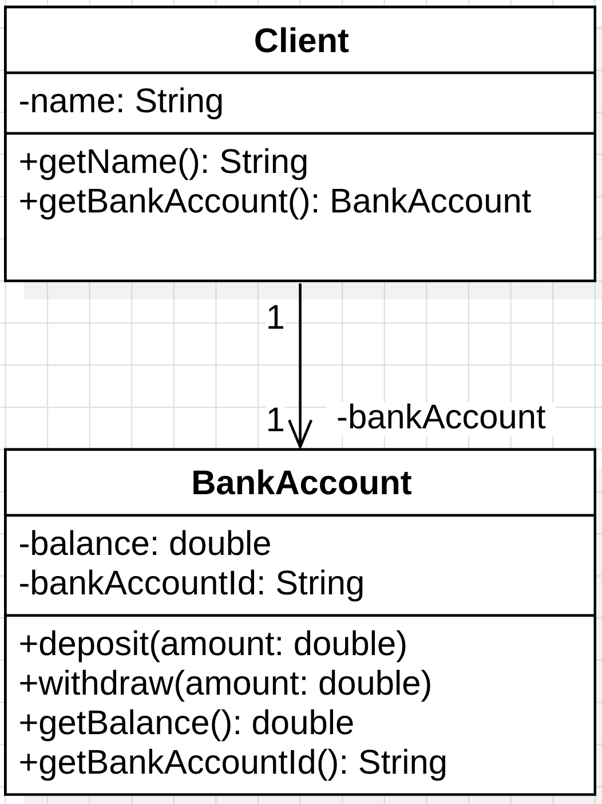
1.2.3 类之间的关联关系4/15
单向关联关系（One-way Association）
定义：类A拥有对类B对象的引用，但类B没有对类A对象的引用。
实现：在UML类图中，单向关联关系通常用关联线末端的箭头表示，方向为从拥有类B的类A(Client)到类B(BankAccount)的。

Slide 41
1.2.3 类之间的关联关系5/15
单向关联关系实现举例
Client能否提供 “返回姓名为张三的账户余额”的功能？请给出实现过程。
public class Client {
private String name;
private BankAccount bankAccount;
…
}
给对象发消息：通过调用对象的方法实现
Client:client
BankAccount:bankAccount
bankAccount.getBalance()

Slide 42
1.2.3 类之间的关联关系6/15
关联关系的数量
在UML类图中，关联关系的两端所附带的数字或者数字范围称为多重性（Multiplicity），用于描述一个类的对象能够与另一个类的对象形成多少个实例关系。常用的关联数量的表示及其含义有以下几种：
n 具体到n个，例如1、6
* 或 0..* 0到任意多个
m..n m个到n个
m..* m到任意多个

Slide 43
1.2.3 类之间的关联关系7/15
案例分析(找出类与类之间1对1的关联关系)
The customer information system maintains information about two different kinds of customers:
Individual customers: For these customers, the system stores an ID and the information about a person (name, home telephone number, and email).
Institutional customers: For these customers, the system stores an ID and provides the capability of defining one or more contact people for the institution. The system stores the following information for each contact person: name, home telephone number, email, work telephone number, and the job position of the contact in the institution.

Slide 44
1.2.3 类之间的关联关系8/15
双向关联关系
在双向关联中，每个类都包含对另一个类对象的引用
UML类图中用一条直线连接两个类表示双向关联关系。
例如，一个学生可以修6门课，一门课可以由若干学生选修。
和类Course对象关联的类Student对象的数量为0到任意多个，用“*”表示。
和类Student对象关联的类Course对象的数量为6。

Slide 45
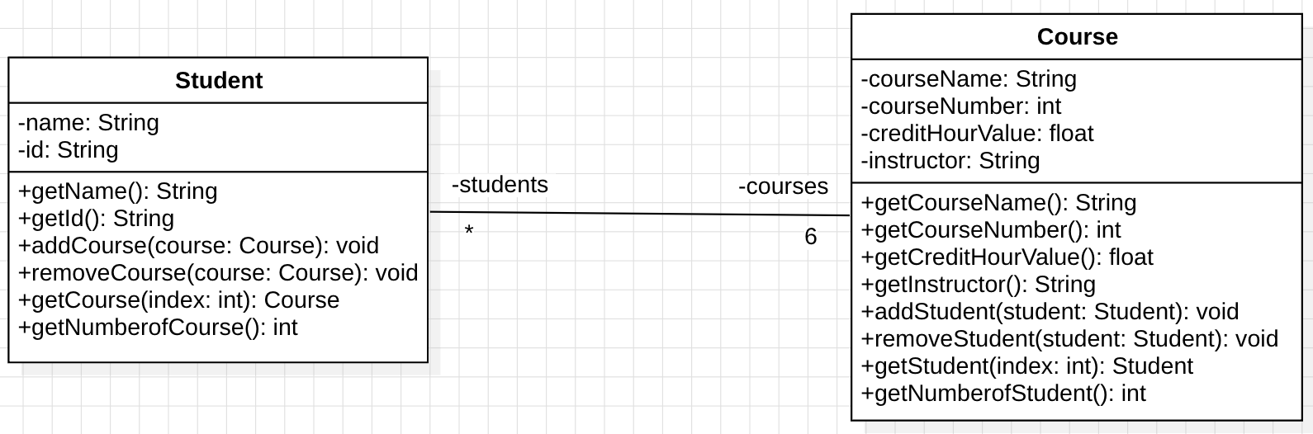
1.2.3 类之间的关联关系9/15
双向关联关系
根据该类图能否实现“查询张三共选的所有课程的名称”的功能？请分析实现过程。
假设有很多Student对象：student1,student2,…
循环给每个Student对象发消息getName，例如，studentX.getName()，找到其返回值是张三的对象studentY
给studentX对象发消息getCourse(i)， 返回所选课程的名称

Slide 46
1.2.3 类之间的关联关系10/15
一对一关联关系
Country
1
1
1
-government
-capital
1
关联的方向
关联的数量
关联的属性
注意：关联属性的数据类型是？
Government
Capital
一对一关联关系中，一个类A(Country)的对象与另一个类B(Capital)的对象之间存在一对一关联关系，关联的属性是单数b(capital)，b的数据类型是B。

Slide 47
1.2.3 类之间的关联关系11/15
一对多关联关系
Client
1
1..*
BankAccount
-bankAccounts
关联的方向
关联的数量
关联的属性
注意：关联属性的数据类型是？
在一对多的关联关系中，一个类A(Client)的对象与另一个类B(BankAccount)的对象之间存在一对多关系，关联的属性是复数bs(bankAccounts)，bs 的数据类型是数组或向量，bs中元素的数据类型为B，见上例。

Slide 48
1.2.3 类之间的关联关系12/15
多对多关联关系
1..*
1..*
Student
Course
-students
-courses
关联的方向
关联的数量
关联的属性
注意：关联属性的数据类型是？
在类A和类B之间的多对多关联中，类A的一个对象可以与类B的多个对象相关联，同时类B的一个对象也可以与类A的多个对象相关联，关联属性均是复数，见上例。
students及其包含元素的数据类型？
courses及其包含元素的数据类型？

Slide 49
1.2.3 类之间的关联关系13/15
关联关系的实现
Country
1
1
1
-government
-capital
1
Government
Capital
public class Country {
…
private Government government;
private Capital capital;
…
}

Slide 50
1.2.3 类之间的关联关系14/15
关联关系的实现
Client
1
1..*
BankAccount
-bankAccounts
public class Client {
…
private String name;
private ArrayList<BankAccount> bankAccounts; …
}

Slide 51
1.2.3 类之间的关联关系15/15
案例分析：找出类与类之间1对多的关联关系
The customer information system maintains information about two different kinds of customers:
Individual customers: For these customers, the system stores an ID and the information about a person (name, home telephone number, and email).
Institutional customers: For these customers, the system stores an ID and provides the capability of defining one or more contact people for the institution. The system stores the following information for each contact person: name, home telephone number, email, work telephone number, and the job position of the contact in the institution.

Slide 52
小结
类与类之间关联关系讲解

Slide 53
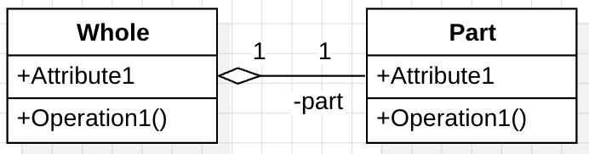
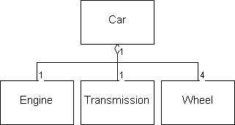
1.2.4 类之间的聚合关系1/3
基本聚合
建模整体和部分的关系。在基本聚合关系中，部分类对象与整体类对象的生命周期是独立的。
例如：将汽车视为整体，将车轮视为汽车的一部分。车轮可以在几周之前制造，并放置在仓库中，然后才被安装到汽车上。

Slide 54
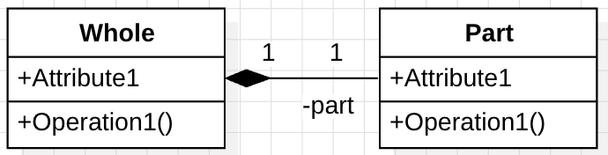
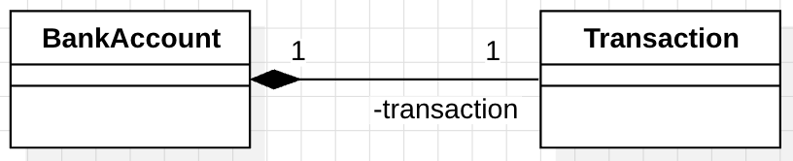
1.2.4 类之间的聚合关系2/3
组合聚合
在组合聚合中，部分类对象的生命周期依赖于整体类对象的生命周期。
例如在银行账户存在之前，存取款交易不能发生。因此，Transactions类的实例依赖于BankAccount类的实例。当BankAccount被销毁时，Transaction实例也会自动销毁。

Slide 55
1.2.4 类之间的聚合关系3/3
聚合关系是关联的一种特殊形式
聚合关系表示两个类之间的整体/局部关系，整体处于比局部更高的一个级别，类图中不存在回路，而关联暗示两个类在概念上位于相同的级别，类图中可以存在回路。
用Java编程实现时，整体类Whole包含一个局部类Part类型的属性变量：
public class Whole{
private Part itsPart;
……
}

Slide 56
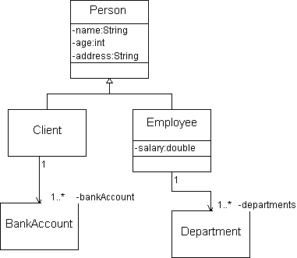
1.2.5 类之间的继承关系1/4
继承关系的含义
继承在现实世界实体中广泛存在。软件建模中，将有相似继承含义的两个实体建模为有继承关系的两个类。
继承关系代表"是一个 (is-a)"的关系。
在类图中，继承关系是一条从子类引向父类的末端带空心箭头的实线。

Slide 57
1.2.5 类之间的继承关系2/4
继承关系的特征
如果类B继承类A，类A称为父类或超类，类B称为子类，B继承A的所有数据和操作。
子类可以在继承的基础上进行扩展，添加新的操作；也可以覆写父类中操作，使其行为有别于父类。
子类对象可以当作父类对象使用（即子类对象为父类型的对象变量赋值）

Slide 58
1.2.5 类之间的继承关系3/4
案例分析(找出类与类之间的继承关系)
The customer information system maintains information about two different kinds of customers:
Individual customers: For these customers, the system stores an ID and the information about a person (name, home telephone number, and email).
Institutional customers: For these customers, the system stores an ID and provides the capability of defining one or more contact people for the institution. The system stores the following information for each contact person: name, home telephone number, email, work telephone number, and the job position of the contact in the institution.
根据“is-a”和“继承的特征”找继承关系

Slide 59
1.2.5 类之间的继承关系4/4
继承关系与关联关系
如果设计方案时，既可以用关联关系也可以用继承关系？
建议采用关联关系建模，除非用到方法多态的优势，才考虑用继承。
多态：增进共同性，包容差异性，共同性和差异性的辩证统一。

Slide 60
小结
类与类之间继承关系讲解

Slide 61
1.2.6 通用类结构1/11
通用类结构介绍
类和类之间的关系依据具体的应用而定；但是，一些类结构在许多设计中被用到，这些常用的类结构被认为是基本的构建块，用以构建复杂的应用系统：
集合(Collections)
自包含类(Self-Containing Classes)
关系环(Relationship Loops)

Slide 62
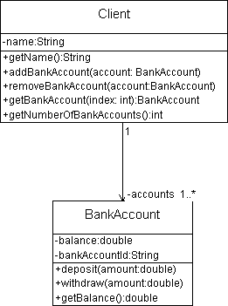
1.2.6 通用类结构2/11
集合 (Collection)模型
集合建模一对多的关联关系
public class Client {
…
private ArrayList<BankAccount> accounts;
…
}

Slide 63
1.2.6 通用类结构3/11
集合 (Collection)模型
包含容器的类Client提供的典型方法包括：
将对象插入容器；
addBankAccount(account:BankAccount)
将对象从容器中删除；
removeBankAccount(account:BankAccount)
取得容器中的对象；
getBankAccount(index:int)
getBankAccount(id:String)
返回容器中的对象个数；
getNumberOfBankAccounts():int

Slide 64
1.2.6 通用类结构4/11
自包含类
类可以与自身存在关联，在这种情况下，该类包含自身类型对象的引用作为属性
public class Person {
…
private Person father;
private Person mother;
…
public Person getFather(){
return father;
}
public Person getMother(){
return mother;
}
…
}
-mother
-father
Person
1
1
+getFather()
+getMother()
1..*
1..*

Slide 65
1.2.6 通用类结构5/11
关系环
For example 1: A component system has composite components, and composite components contain atomic components or more composite components, or both. Each atomic component or composite component has name, type and creation date. In addition, each atomic component has functional description.
功能要求：
1.可以打印指定原子构件的名字，类型，创建日期及功能描述
2.可以打印指定复合构件内各原子构件或复合构件的相关信息

Slide 66
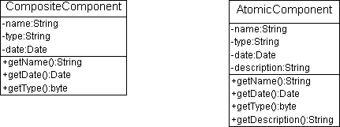
1.2.6 通用类结构6/11
关系环

Slide 67
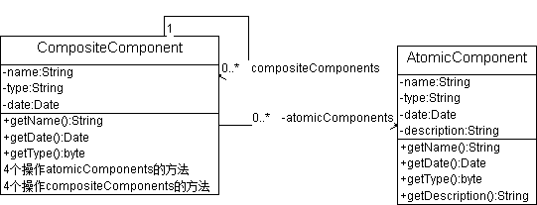
1.2.6 通用类结构7/11
关系环

Slide 68
1.2.6 通用类结构8/11
关系环
构件系统的应用中，根据需求规格说明需要创建两个类CompositeComponent、AtomicComponent。
两个类存在相同的属性name、date、type和操作getName( )、getDate( )、getType( )，为了便于代码复用，以及表述这两个类之间的共性，可以设计一个存放通用代码的类Component作为基类。

Slide 69
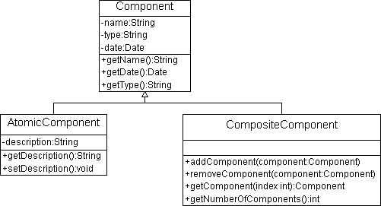
1.2.6 通用类结构9/11
关系环

Slide 70
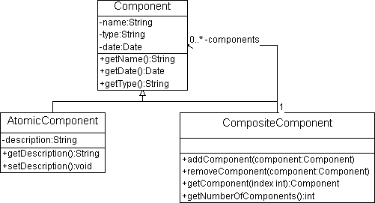
1.2.6 通用类结构10/11
关系环

Slide 71
1.2.6 通用类结构11/11
关系环
在面向对象设计中，如果类B和类C存在同样的代码，可以设计一个类A，用于存放通用代码，使得类B和类C继承类A，通过继承，类B和类C可以复用类A的代码。
如果类A与类B所有子类关联，则类A仅需与基类关联即可，同时将类A中的属性变量/方法参数的类型设为基类，属性变量/方法形式参数可以接受该基类及其子类的对象。

Slide 72
小结
关于通用类结构，你的收获？

Slide 73
1.2.7 建模鲜牛奶系统1/24
面向对象设计的步骤
面向对象设计是为将要开发的系统构建UML类图的过程。类图指定了类、类的属性和方法，以及类之间的关系。
定义类
设计类间的关系，如关联、继承等
设计类的属性
设计类提供哪些操作
绘制类图

Slide 74
1.2.7 建模鲜牛奶系统2/24
鲜牛奶系统的需求
The Bright Fresh Milk System
(milkSystemDescription.docx)
Bright Fresh Milk is a store that sells pure milk from countries around the globe. It also sells milk drinks, yogurt and jelly. The Bright Fresh Milk System maintains a product catalog, processes orders, and tracks the store's sales. The catalog maintains the following information about the store's products:
...

Slide 75
1.2.7 建模鲜牛奶系统3/24
鲜牛奶系统—类的设计（列出名词/名词短语）
Bright Fresh Milk | orders | country of origin | list
store | sales | butterfat | quantities
pure milk | catalog | protein | total cost
countries | information | milk drink | example
globe | products | flavor | sale items
milk drinks | code | sugar | total
yogurt | description | type | quantity
jelly | price | dilute concentration | order total
Bright Fresh Milk System | production date | a current order
product catalog | shelf life | system

Slide 76
1.2.7 建模鲜牛奶系统4/24
鲜牛奶系统—类的设计（筛选名词/名词短语原则）
将复数名词转换为单数形式，一般类名是单数形式
删除指代某个特定对象的名词（例如：张三），用泛指某一类别事物的名次代替（根据不同的应用情景，可以将张三用客户、学生等泛指类别的名次替代）
删除仅仅作为某个类属性的名词，如果名词表达的实体或抽象概念具有自己的属性，将不予删除
删除其值可以有其它属性值进行计算的名词
删除既不是需求问题域中的实体，也不是需求问题域中抽象概念的名词，或删除其意义描述不明确的名词
删除指代系统本身的名词

Slide 77
1.2.7 建模鲜牛奶系统4/24
鲜牛奶系统—类的设计（筛选名词/名词短语原则）
将复数名词转换为单数形式，一般类名是单数形式
删除指代某个特定对象的名词（例如：张三），用泛指某一类别事物的名次代替（根据不同的应用情景，可以将张三用客户、学生等泛指类别的名次替代）
删除仅仅作为某个类属性的名词，如果名词表达的实体或抽象概念具有自己的属性，将不予删除
删除其值可以有其它属性值进行计算的名词
删除既不是需求问题域中的实体，也不是需求问题域中抽象概念的名词，或删除其意义描述不明确的名词
删除指代系统本身的名词

Slide 78
1.2.7 建模鲜牛奶系统5/24
鲜牛奶系统—类的设计(筛选原则①)
Bright Fresh Milk | orders | country of origin | list
store | sales | butterfat | quantities
pure milk | catalog | protein | total cost
countries | information | milk drink | example
globe | products | flavor | sale items
milk drinks | code | sugar | total
yogurt | description | type | quantity
jelly | price | dilute concentration | order total
Bright Fresh Milk System | production date | a current order
product catalog | shelf life | system

Slide 79
1.2.7 建模鲜牛奶系统4/24
鲜牛奶系统—类的设计（筛选名词/名词短语原则）
将复数名词转换为单数形式，一般类名是单数形式
删除指代某个特定对象的名词（例如：张三），用泛指某一类别事物的名次代替（根据不同的应用情景，可以将张三用客户、学生等泛指类别的名次替代）
删除仅仅作为某个类属性的名词，如果名词表达的实体或抽象概念具有自己的属性，将不予删除
删除其值可以有其它属性值进行计算的名词
删除既不是需求问题域中的实体，也不是需求问题域中抽象概念的名词，或删除其意义描述不明确的名词
删除指代系统本身的名词

Slide 80
1.2.7 建模鲜牛奶系统5/24
鲜牛奶系统—类的设计(筛选原则②)
Bright Fresh Milk | orders | country of origin | list
store | sales | butterfat | quantities
pure milk | catalog | protein | total cost
countries | information | milk drink | example
globe | products | flavor | sale items
milk drinks | code | sugar | total
yogurt | description | type | quantity
jelly | price | dilute concentration | order total
Bright Fresh Milk System | production date | a current order
product catalog | shelf life | system

Slide 81
1.2.7 建模鲜牛奶系统4/24
鲜牛奶系统—类的设计（筛选名词/名词短语原则）
将复数名词转换为单数形式，一般类名是单数形式
删除指代某个特定对象的名词（例如：张三），用泛指某一类别事物的名次代替（根据不同的应用情景，可以将张三用客户、学生等泛指类别的名次替代）
删除仅仅作为某个类属性的名词，如果名词表达的实体或抽象概念具有自己的属性，将不予删除
删除其值可以有其它属性值进行计算的名词
删除既不是需求问题域中的实体，也不是需求问题域中抽象概念的名词，或删除其意义描述不明确的名词
删除指代系统本身的名词

Slide 82
1.2.7 建模鲜牛奶系统5/24
鲜牛奶系统—类的设计(筛选原则③④)
Bright Fresh Milk | orders | country of origin | list
store | sales | butterfat | quantities
pure milk | catalog | protein | total cost
countries | information | milk drink | example
globe | products | flavor | sale items
milk drinks | code | sugar | total
yogurt | description | type | quantity
jelly | price | dilute concentration | order total
Bright Fresh Milk System | production date | a current order
product catalog | shelf life | system

Slide 83
1.2.7 建模鲜牛奶系统4/24
鲜牛奶系统—类的设计（筛选名词/名词短语原则）
将复数名词转换为单数形式，一般类名是单数形式
删除指代某个特定对象的名词（例如：张三），用泛指某一类别事物的名次代替（根据不同的应用情景，可以将张三用客户、学生等泛指类别的名次替代）
删除仅仅作为某个类属性的名词，如果名词表达的实体或抽象概念具有自己的属性，将不予删除
删除其值可以有其它属性值进行计算的名词
删除既不是需求问题域中的实体，也不是需求问题域中抽象概念的名词，或删除其意义描述不明确的名词
删除指代系统本身的名词

Slide 84
1.2.7 建模鲜牛奶系统5/24
鲜牛奶系统—类的设计(筛选原则⑤)
Bright Fresh Milk | orders | country of origin | list
store | sales | butterfat | quantities
pure milk | catalog | protein | total cost
countries | information | milk drink | example
globe | products | flavor | sale items
milk drinks | code | sugar | total
yogurt | description | type | quantity
jelly | price | dilute concentration | order total
Bright Fresh Milk System | production date | a current order
product catalog | shelf life | system

Slide 85
1.2.7 建模鲜牛奶系统4/24
鲜牛奶系统—类的设计（筛选名词/名词短语原则）
将复数名词转换为单数形式，一般类名是单数形式
删除指代某个特定对象的名词（例如：张三），用泛指某一类别事物的名次代替（根据不同的应用情景，可以将张三用客户、学生等泛指类别的名次替代）
删除仅仅作为某个类属性的名词，如果名词表达的实体或抽象概念具有自己的属性，将不予删除
删除其值可以有其它属性值进行计算的名词
删除既不是需求问题域中的实体，也不是需求问题域中抽象概念的名词，或删除其意义描述不明确的名词
删除指代系统本身的名词

Slide 86
1.2.7 建模鲜牛奶系统5/24
鲜牛奶系统—类的设计(筛选原则⑥)
Bright Fresh Milk | orders | country of origin | list
store | sales | butterfat | quantities
pure milk | catalog | protein | total cost
countries | information | milk drink | example
globe | products | flavor | sale items
milk drinks | code | sugar | total
yogurt | description | type | quantity
jelly | price | dilute concentration | order total
Bright Fresh Milk System | production date | a current order
product catalog | shelf life | system

Slide 87
1.2.7 建模鲜牛奶系统6/24
鲜牛奶系统—类的设计（类的命名原则和注意事项）
为类命名
将同义词进行归类形成同义词组
根据名词在需求描述中表达的含义，为类命名。
类的名字要符合命名规范，并且尽量自然易懂，同时不能有歧义。对于同义词组，要从所有的同义词中选择最合适的名词作为类名
增加需求未出现的名词作为类
根据需求，如果有必要，适当增加与系统描述相关的类

Slide 88
1.2.7 建模鲜牛奶系统5/24
鲜牛奶系统—类的设计(筛选原则⑥)
 | order |  | list
 | sales
pure milk | catalog
 |  | milk drink
 | product |  | sale item
milk drink
yogurt
jelly
product catalog

Slide 89
1.2.7 建模鲜牛奶系统7/24
鲜牛奶系统—类的设计(类的命名)
pure milk
milk drink
yogurt
jelly
product catalog
order
sales(the store's )
catalog
Product
list(of products)
sale item
pure milk
milk drink
yogurt
jelly
product catalog (catalog)
order
sales(the store's )
Product
list(of products)
sale item

Slide 90
1.2.7 建模鲜牛奶系统8/24
鲜牛奶系统—类的设计(类的命名)
pure milk
milk drink
yogurt
jelly
product catalog (catalog)
order
sales(the store's )
Product
list(of products)
sale item
PureMilk
MilkDrink
Yogurt
Jelly
ProductCatalog
Order
StoreSales
Product
SaleItem(list(of products))

Slide 91
1.2.7 建模鲜牛奶系统9/24
鲜牛奶系统—类之间关系的设计
为应用系统定义类之后，类与类之间的关系是搭建类图最重要的部分。
类与类之间关系的识别是以需求描述为依据，查看哪一句话或哪一段话同时出现了相关的类，并描述了它们之间的关系。
为了使识别过程更加清晰，可以通过关系表格来构建类与类之间的关系。

Slide 92
1.2.7 建模鲜牛奶系统10/24
鲜牛奶系统—类之间继承关系的设计
建立一个行和列都以类命名的N×N二维表格，N为系统中定义的类个数。对于类A所在行和类B所在列的单元格：
如果类A的对象也是类B的对象，或者类A拥有类B的所有属性，则单元格标记“S”，即类A相对于类B而言是子类，S是Specialization的首字母。
如果类B的对象也是类A的对象，或者类B拥有类A的所有属性，则单元格标记“G”，即类A相对于类B而言是基类，G是Generalization的首字母。

Slide 93
1.2.7 建模鲜牛奶系统11/24
鲜牛奶系统—类之间继承关系的设计
举例：a client is a person that has one or more accounts.
Person
Client
Account
Person
X
G
X
Client
S
X
X
Account
X
X
X

Slide 94
1.2.7 建模鲜牛奶系统12/24
鲜牛奶系统—类之间继承关系的设计
 | Order | ProductCatalog | Jelly | ...
Order
ProductCatalog
Jelly
SaleItem
MilkDrink
Product
PureMilk
StoreSales
Yogurt

Slide 95
1.2.7 建模鲜牛奶系统13/24
鲜牛奶系统—类之间关联关系的设计
识别类与类之间的关联关系，对于类A所在行类B所在列的单元格
如果类A的对象可以包括一个或多个类B的对象，则在A行B列的单元格标记为关联的数量或关联的属性。
类A和类B没有关联关系，单元格可以标记X

Slide 96
1.2.7 建模鲜牛奶系统14/24
鲜牛奶系统—类之间关联关系的设计
举例：a client is a person that has one or more accounts.
Person
Client
Account
Person
X
G
X
Client
S
X
accounts
Account
X
X
X

Slide 97
1.2.7 建模鲜牛奶系统15/24
鲜牛奶系统—类之间关联关系的设计
 | Order | ProductCatalog | Jelly | ...
Order
ProductCatalog
Jelly
SaleItem
MilkDrink
Product
PureMilk
StoreSales
Yogurt

Slide 98
1.2.7 建模鲜牛奶系统16/24
鲜牛奶系统—属性的设计
属性是对象负责维护的数据
识别类属性的步骤如下：
查找需求规格说明中形容词和所有格短语，如“Y的X”。例如，和“客户的姓名”
类之间的关联属性
利用您对应用领域的了解定义所需的属性

Slide 99
1.2.7 建模鲜牛奶系统17/24
鲜牛奶系统—属性的设计
类
Order
ProductCatalog
Jelly
SaleItem
MilkDrink
Product
PureMilk
StoreSales
Yogurt
属性
saleItems
products
flavor
product, quantity
flavor, sugar
code, description, price, productionDate,shelfLife
countryOfOrigin, butterfat, protein
orders
type, diluteConcentration

Slide 100
1.2.7 建模鲜牛奶系统18/24
鲜牛奶系统—方法的设计
方法描述对象负责提供的操作，识别类方法的步骤如下：
查找需求规格说明中的动词，例如，“客户将钱存入帐户”表示类account应该定义一个方法deposit。
一般情况：
设置/获取属性值的方法
如果对象持有集合，该对象应包括添加、删除和访问集合元素的方法
利用您对应用领域的了解来定义方法：输出或显示结果、使用对象的属性值完成计算等

Slide 101
1.2.7 建模鲜牛奶系统19/24
鲜牛奶系统—方法的设计
类
Order
ProductCatalog
属性
方法
addSaleItem(saleItem:SaleItem) removeSaleItem(saleItem:SaleItem) getSaleItem(product:Product):SaleItem getSaleItem(index:int):SaleItem getNumberOfItems():int getTocalCost():double
saleItems
addProduct(product:Product) removeProduct(product:Product) getProduct(code:String):Product getProduct(index:int):Product getNumberOfProducts():int
products

Slide 102
1.2.7 建模鲜牛奶系统20/24
鲜牛奶系统—方法的设计
类
Jelly
SaleItem
MilkDrink
Product
属性
方法
flavor
getFlavor():String
product, quantity
2个get方法
flavor, sugar
2个get方法
code, description, price, productionDate,shelfLife
5个get方法

Slide 103
1.2.7 建模鲜牛奶系统21/24
鲜牛奶系统—方法的设计
类
PureMilk
StoreSales
Yogurt
属性
方法
getCountryOfOrigin():String getButterfat():String getProtein():String
countryOfOrigin, butterfat, protein
addOrder(order:Order) removeOrder(order:Order) getOrder(index:int):Order getNumberOfOrders():int
orders
type, diluteConcentration
getType():String getDiluteConcentration():String

Slide 104
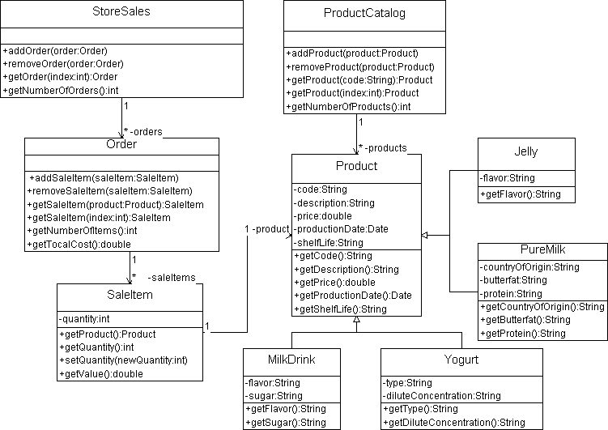
1.2.7 建模鲜牛奶系统22/24
绘制鲜牛奶系统类图

Slide 105
1.2.7 建模鲜牛奶系统23/24
鲜牛奶系统为用户提供的功能
displaySales()
addOrder()
removeProduct()
addProduct()
displayOrder()
displayProduct()
displayCatalog()
为实现用户要求的功能，提供驱动类(或测试类)
BrightFreshMilkSystem
与具体应用环境相关的操作的实现代码放入Drive class
便于代码的复用
程序结构清晰，降低编码和维护的工作量

Slide 106
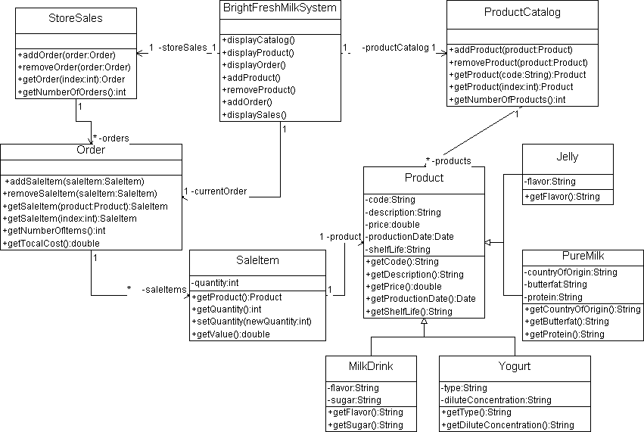
1.2.7 建模鲜牛奶系统24/24

Slide 107
小结
采用UML类图对需求进行建模的能力?
分析UML类图设计方案是否可以实现用户所要求的功能？

